Slide 1



Aula 047|6º Ano
Domínio Eukarya
Os Protistas

Slide 2
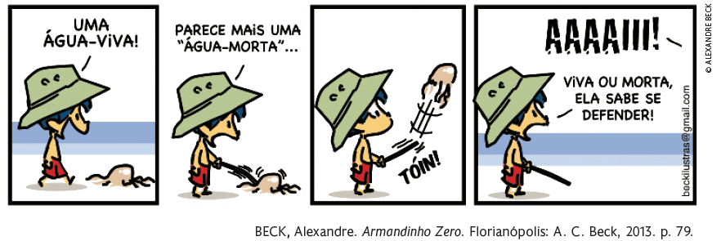
Reinos do domínio Eukarya
Leia a tirinha a seguir:
1. Em qual reino você classificaria a água-viva: animal, vegetal ou fungo? Explique sua resposta.
2. Em sua opinião, por que a personagem Armandinho disse que a água-viva sabe se defender mesmo se estiver morta?

Slide 3
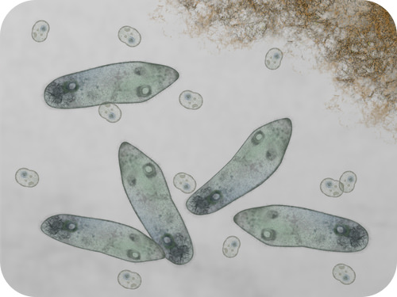
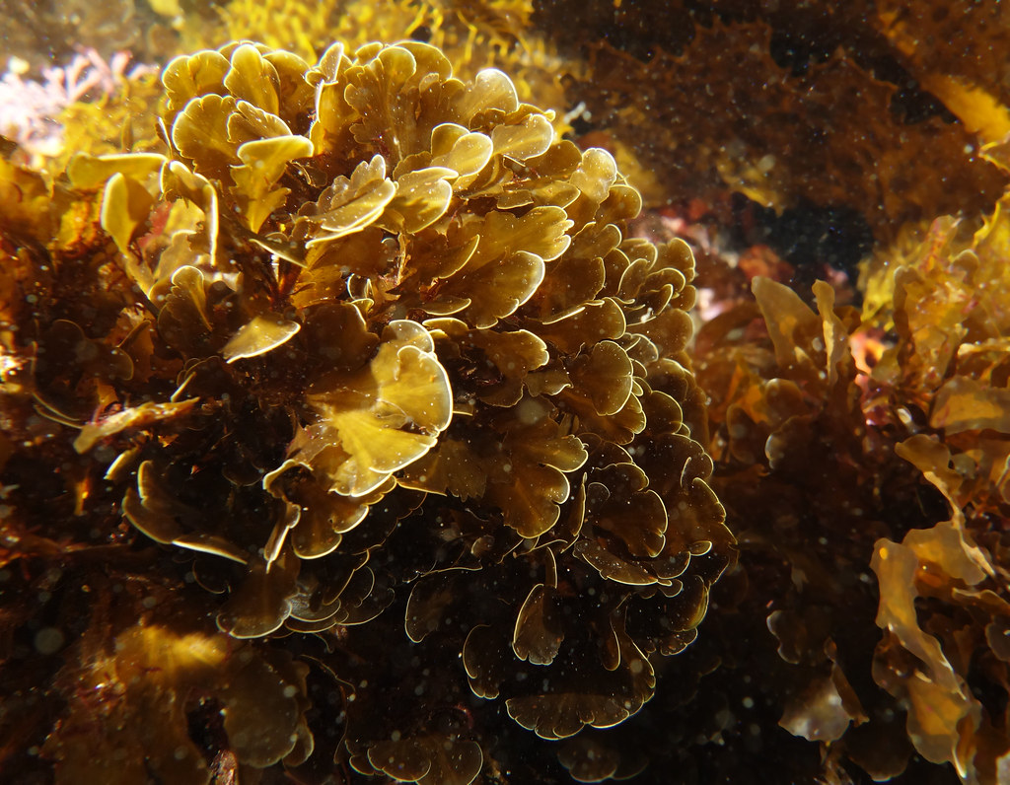
O reino Protoctista
Os organismos que compõem o reino Protoctista são bastante diversos.
Basicamente, é possível organizar os integrantes deste reino em dois grupos com características distintas:
Protozoários
Algas
Paramércio
Alga-marrom

Slide 4
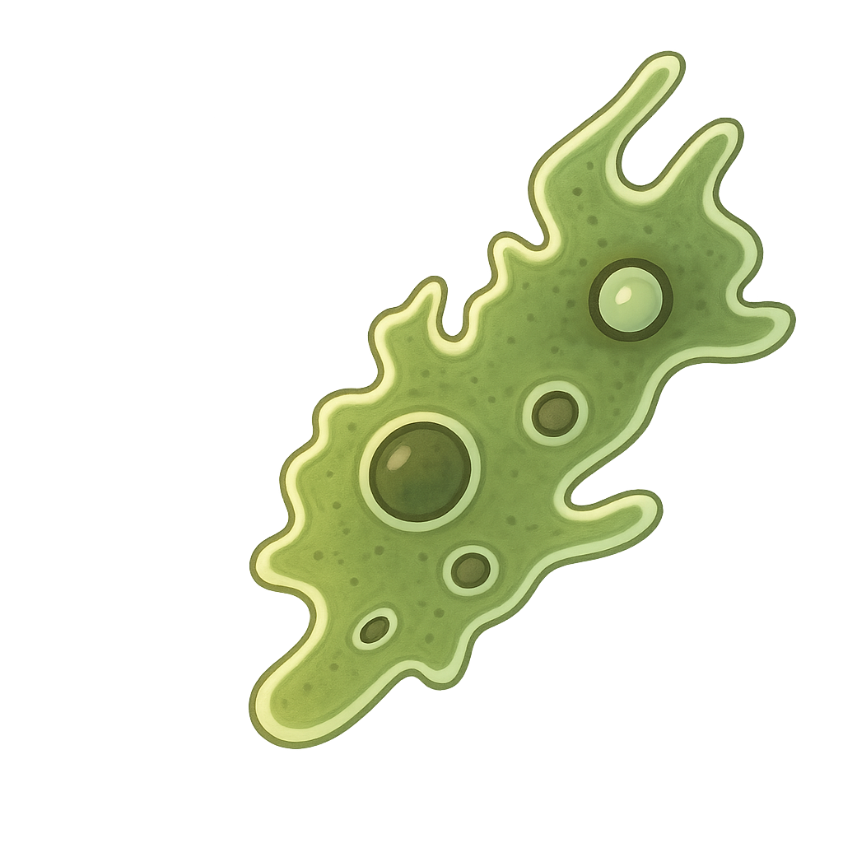
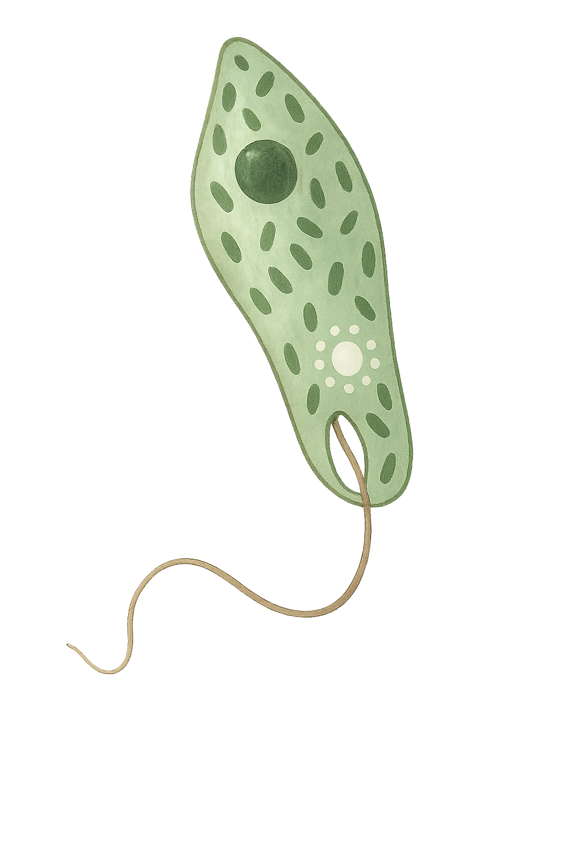
Reino Protista
Protozoários + Algas unicelulares
Protozoários
Algas
Unicelulares, eucariontes e heterotróficos
Unicelulares, eucariontes e autotróficas

Slide 5

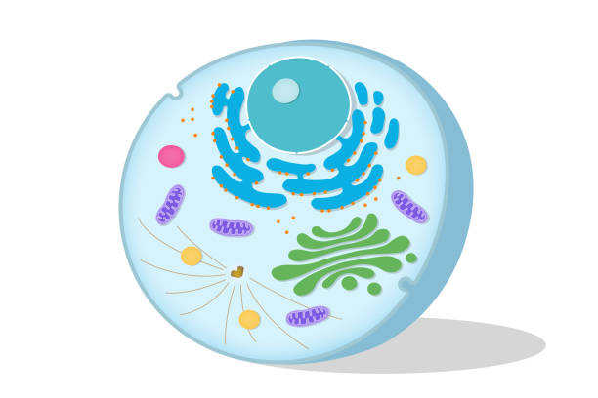


O reino Protoctista
O Reino Protoctista é formado por indivíduos:
Unicelulares
Eucariontes
Autotróficos
Heterotróficos
Formados somente por uma célula.
Núcleo bem definido
Produzem seu próprio alimento.
Produzem seu próprio alimento.

Slide 6
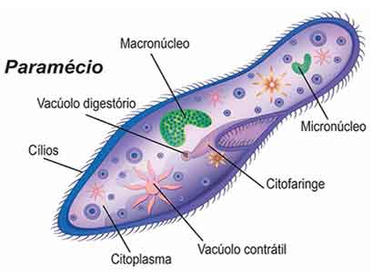
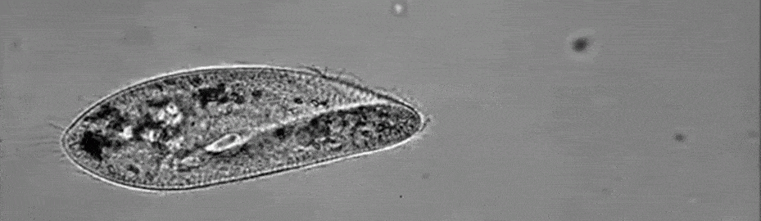
O reino Protoctista
A morfologia dos protozoários:
Sua única célula é dotada de várias estruturas internas, tais como: núcleo, vacúolo contrátil (presente em alguns protozoários), vacúolo digestivo e etc.

Slide 7
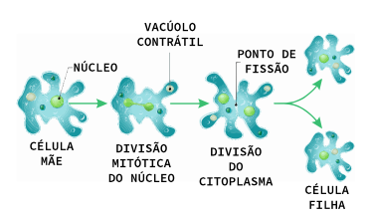
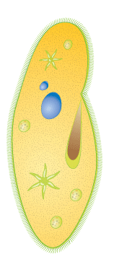
O reino Protoctista
Reprodução:
Assexuada: por divisão binária ou bipartição.
Algas e protozoários.
Sexuada: por conjugação.
Protozoários ciliados.

Slide 8

1) Sobre o Reino Protoctista, assinale a alternativa que está incorreta:
A) Podem ser heterótrofos ou autótrofos.
B) Podem ser aeróbicos ou anaeróbicos.
C) Reproduzem-se de forma assexuada ou sexuada.
D) Realizam excreção e respiração por difusão.

Slide 9
2) Como os organismos do Reino Protista são classificados?
A) Pluricelulares, eucariontes e autotróficos.
B) Pluricelulares, procariontes e heterotróficos.
C) Unicelulares, eucariontes, autotróficos ou heterotróficos.
D) Unicelulares, procariontes, autotróficos ou heterotróficos.

Slide 10
Classificação dos protozoários
Os protozoários (Filo Protozoa) se dividem em quatro classes principais de acordo com sua forma de locomoção:
Classe Sarcodina (sarcodíneos ou rizópodes)
Classe Mastigophora (mastigóforos ou flagelados)
Classe Ciliophora (ciliados ou cilióforos)
Classe Sporozoa (esporozoários)

Slide 11
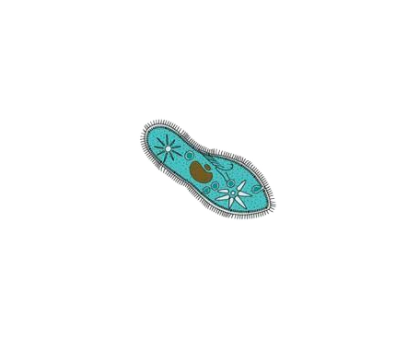
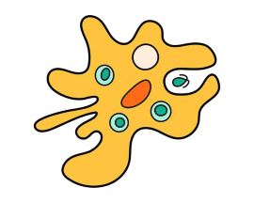
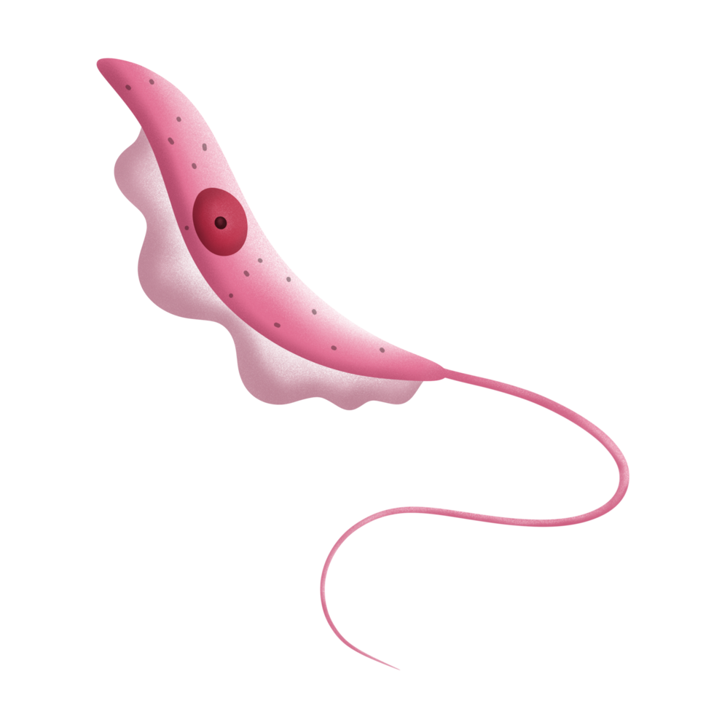
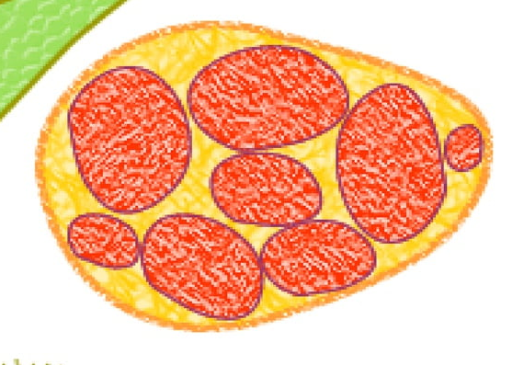
Classificação dos protozoários
Filo Sarcodina
Filo Flagelado
Filo Ciliata
Filo Sporozoa
Locomoção por pseudópodes
Ex: Amebas
Locomoção por flagelos
Ex: Tripanossomos
Locomoção por cílios
Ex: Paramercio
Sem estruturas de locomoção
Ex: Plasmódios

Slide 12
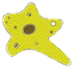
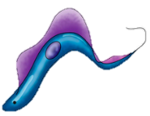
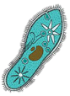

Forma de locomoção dos protozoários
Rizópodes ou Sarcodinos: pseudópodos.
Flagelados ou mastigóforos: flagelo.
Ciliados: cílios.
Esporozoários: não possuem estrutura de locomoção, são parasitas

Slide 13
3) Por que os protozoários não fazem parte do Reino Monera?
A) Porque os protozoários são pluricelulares, enquanto os organismos do Reino Monera são unicelulares.
B) Porque os protozoários são autotróficos, ao passo que os do Reino Monera são heterotróficos.
C) Porque os protozoários são unicelulares e os representantes do Reino Monera são pluricelulares.
D) Porque os protozoários são eucariontes, e os organismos do Reino Monera são procariontes.

Slide 14
4) O Filo Protozoa é dividido em quatro classes principais: Sarcodina, Mastigophora, Sporozoa e Ciliophora. O critério utilizado para essa classificação é:
A) o tipo de reprodução.
B) a existência ou não do núcleo.
C) a forma de obtenção de alimento.
D) o tipo de estrutura utilizada para locomoção.

Slide 15
Classe Sarcodina
Os sarcodíneos possuem expansões citoplasmáticas contráteis, os pseudópodes ou falsos pés, os quais servem para auxiliar na locomoção e na captura de alimentos.
Exemplos clássicos deste grupo são as amebas, os foraminíferos, radiolários e heliozoários.

Slide 16
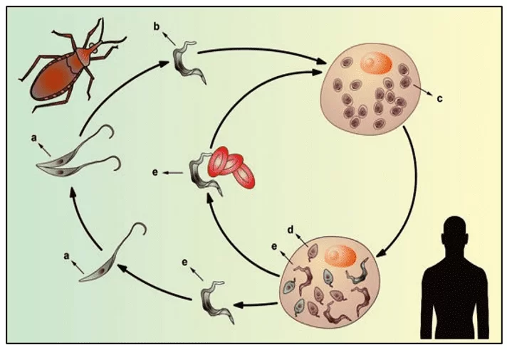
Classe Mastigophora
Os mastigóforos ou flagelados apresentam um filamento chamado de flagelo, utilizado na sua locomoção.
Podem ser de vida livre ou parasitos.
Exemplos de mastigóforos parasitos são: Trypanosoma cruzi, protozoário causador da doença de Chagas; e Giardia lamblia, causador da giardíase.

Slide 17
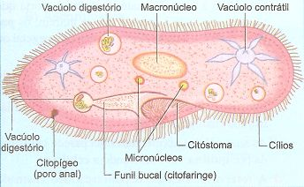
Classe Ciliophora
Os cilióforos possuem uma estrutura mais complexa, com alguma semelhança com os seres pluricelulares.
A principal característica destes seres é a presença de cílios, os quais servem para locomoção e para captura de alimentos.
O exemplo mais comum de cilióforo é o paramécio (Paramecium sp.).

Slide 18
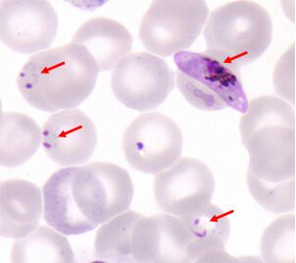
Classe Sporozoa
A característica principal dos esporozoários é que estes protozoários não possuem estruturas de locomoção e são portanto, parasitas intracelulares.
Como exemplo, pode-se citar
Plasmodium falciparum, protozoário causador da Malária e Toxoplasma gondii, causador da Toxoplasmose.

Slide 19
  5) Dentre os grupos de protozoários, qual é caracterizado por não apresentar estruturas de locomoção?
A) Cilióforos.
B) Esporozoários.
C) Mastigóforos.
D) Sarcodinos.

Slide 20
Até a próxima aula!

